Slide 1
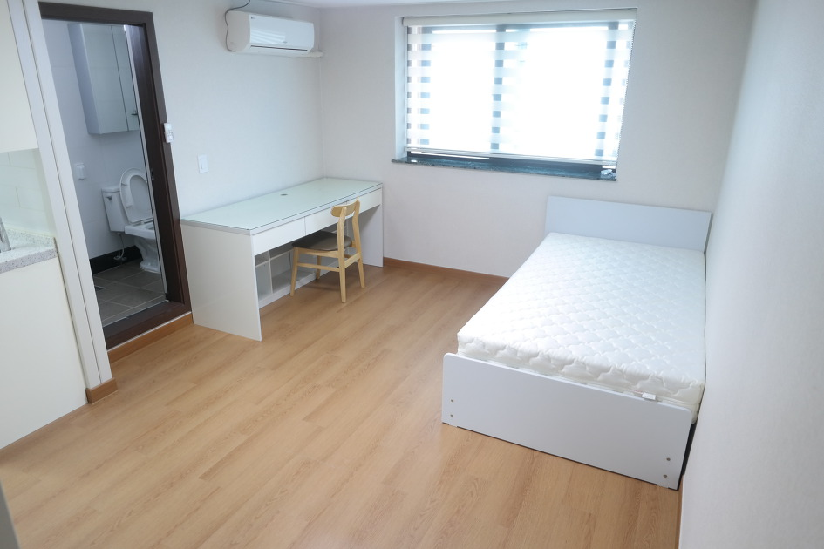
원룸플래닛!
당신의 주거공간을 알아볼 사이트!
2조 옥영학

Slide 2

목차
Introduce our Project
주제 선정 이유
장점
구현 될 기능
사이트 뷰

Slide 3
여기 원룸으로
괜찮아 보이는데
바퀴벌레는 없을까?
주변 소음 심하지는 않을까?
어떤지를 모르겠네?
어떻게 알아보지..?
당신이 계약하고자 하는 달세 집이
어떤 집인지 콕콕 찝어 알고 싶다면
당신의 보금자리를 책임질 원룸 플래닛!

Slide 4
원룸 플래닛의 스토리보드맵
정보
집 환경/방음 처리/주변 소음
추천
추천 월세/전세집
커뮤니티
자유게시판 / 후기게시판

Slide 5
원룸플래닛의 예상 장점
01
내가 살 보금자리에 대한 정보를 알아 볼수있다.
02
비교를 해서 꼼꼼하게 좋은 집을 찾을수 있다.
03
다양한 API를 통해 여러 가지 정보를 얻을 수 있다.

Slide 6
구현 될 기능
아이디 중복체크
이메일 인증
우편번호API
쪽지보내기
신고하기
02
04
회원가입
게시판
회원관리
마이페이지
01
답글
댓글
검색
이미지업로드
03
내가 쓴 글 보기
관심 지역
관심 원룸집

Slide 7
구현 될 기능
조건 별 검색
해당 지역의
매물을 알아볼수있다.
06
08
원룸 검색결과창
정보페이지
지도api
추천게시판
05
추천 원룸 매물
해당 지역 추천
07
관리자 추천버튼

Slide 8
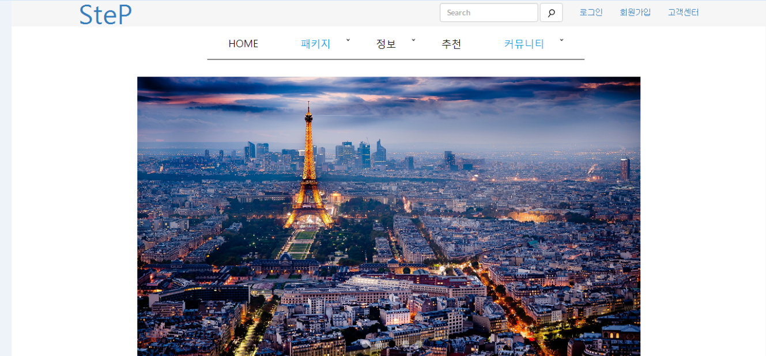
사이트 뷰

